Slide 1
Cisco ISE技術解説
~Identity Services Engine~
シスコシステムズ合同会社
パートナーシステムズエンジニアリング
パートナーシステムズエンジニア
和田 一寿

Slide 2
Agenda
Overview
Authentication& Authorization
Profiler
Other(Guest, Posture)

Slide 3
Overview

Slide 4


Overview
-
-
-
-
-
-
-
ISE Features
ACS
NAC Profiler
NAC Server
ISE:
Identity Services Engine
NAC Manager
Guest Server
NAC Collector

Slide 5
Authentication& Authorization

Slide 6



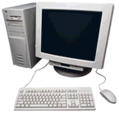



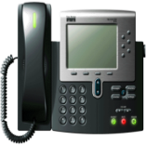


Authentication
認証方式と利用パターン
802.1X
登録済み802.1Xデバイス
登録済みユーザ
MAB
登録済みデバイス
（802.1xサプリカントなし）
Web Auth
802.1X デバイスを持たないユーザ
証明書認証に失敗したユーザ
SSC
SSC
従業員
従業員
（証明書なし）
802.1X
Guest
802.1x
MAC Authentication Bypass (MAB)
  端末からのDHCP/ARPパケットをトリガーにして、MACアドレス情報を元に認証を実施
  802.1xサプリカントを持たない端末に有効
Web Authentication
  端末からのhttp通信をリダイレクトし、認証用ポータル画面を表示
  ゲストアクセスに有効、802.1x認証実施不可の場合のフォールバックとしての利用も可

Slide 7
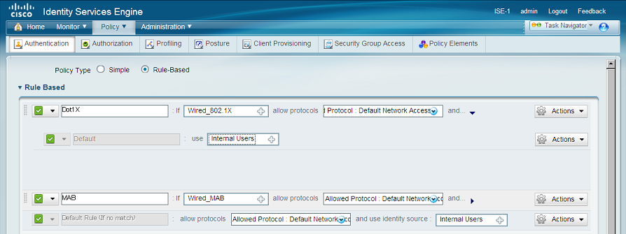
Authentication 概要
Authentication
認証リクエストを分類、ルール（認証プロトコル、参照データベース）を選択
複数ルールを組み合わせた柔軟な設定が可能（ファーストマッチ）
Condition: 認証リクエスト分類条件
Allow Protocol: 認証サービス
Identity Source: 認証データベース

Slide 8
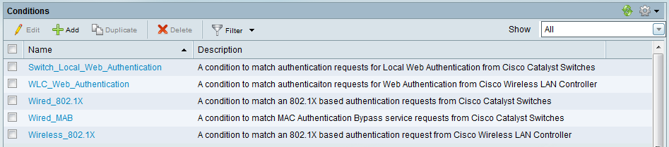
Authentication Condition
Authentication
RADIUSパケットに含まれる情報を元にリクエストを分類
  認証方式（802.1x / MAB / Web Authentication）
  アクセス形態（Wired / Wireless）
  クライアントロケーション など

Slide 9
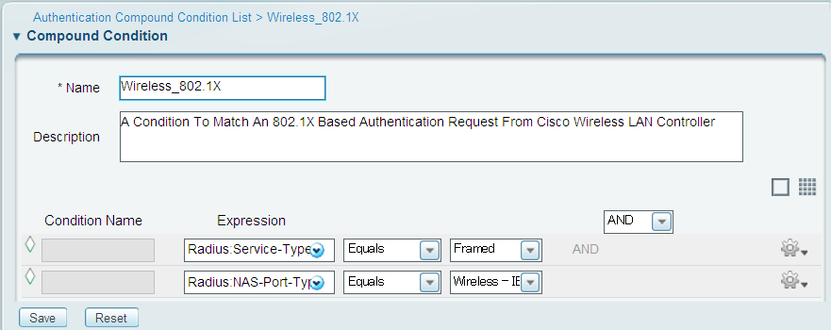
Authentication Condition
Authentication
RADIUSパケットに含まれる情報を元にリクエストを分類
  認証方式（802.1x / MAB / Web Authentication）
  アクセス形態（Wired / Wireless）
  クライアントロケーション など
Radius Service-Type: Framed
Radius NAS-Port-Type: IEEE802.11

Slide 10
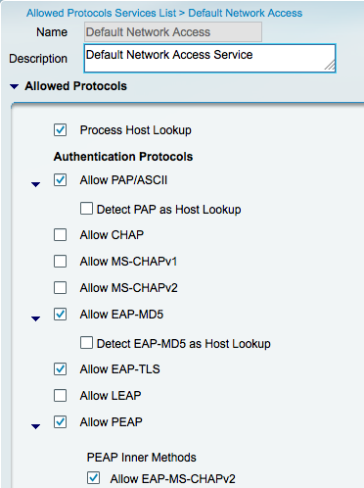
Allow Protocols
Authentication
認証サービスは以下の2つ
  Allowed Protocol：事前定義された認証プロトコルリストから選択
  Proxy Service：事前定義されたRADIUSサーバから選択
サポートされる認証プロトコル
  PAP/CHAP/MS-CHAPv1,2/EAP-MD5
  EAP-TLS
  PEAP(w/MSCHAPv2, EAP-GTC, EAP-TLS)
  EAP-FAST(MSCHAPv2, EAP-GTC)

Slide 11
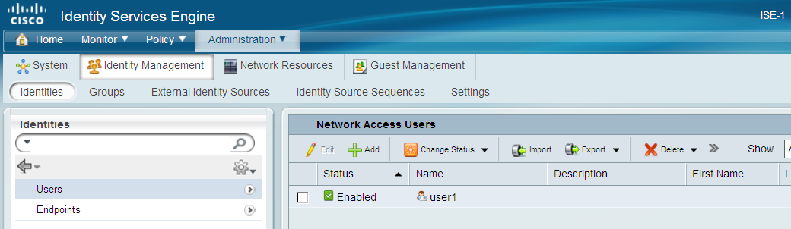
802.1X Authentication データベース
Authentication
Internal Users がデフォルトで使用されるローカル認証データベース
ユーザをグループ化し、グループと連携したポリシーアサインが可能
外部データベースサポート(AD,LDAP etc.)
Active Directory内情報の検索、ルールへの利用などが容易
Users: 802.1x認証ユーザデータベース
Endpoints: MAB用MACアドレスデータベース

Slide 12
Identity Source
Authentication
以下データベースをサポート
データベース | OS / バージョン
ISE | 内部エンドポイント, 内部ユーザ データベース
RADIUS | RFC 2865-compliant RADIUS servers
Active Directory | Microsoft Windows Active Directory 2000 Microsoft Windows Active Directory 2003, 32-bit のみ Microsoft Windows Active Directory 2003 R2, 32-bit のみ Microsoft Windows Active Directory 2008, 32-bit and 64-bit Microsoft Windows Active Directory 2008 R2, 32-bit and 64-bit
LDAP Servers | SunONE LDAP Directory Server, Version 5.2 Linux LDAP Directory Server, Version 4.1 NAC Profiler, Version 2.1.8 以上
Token Servers | RSA ACE/Server 6.x Series RSA Authentication Manager 7.x Series RADIUS RFC 2865-compliant token servers SafeWord Server prompts

Slide 13
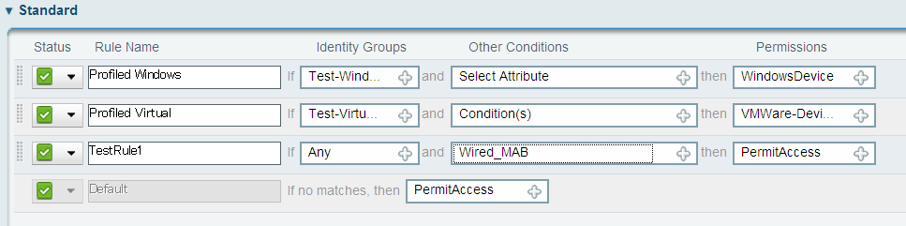
Authorization概要
Authorization
  認証済みIdentity Groupに対してAuthorization Profile（アクセス可否 / dACL / VLAN / 検疫適用の有無など）を適用する
日時・場所などの条件（Authorization Condition）をIdentity GroupにAND / ORで掛け合わせて、Authorizationの適用対象をさらに細かく絞る設定も可能
Identity Groups:
認証済みユーザ・デバイスグループ
Condition:
Authorizationi対象限定条件（オプション）
Permissions:
アクセス制御内容（Authorization Profile / SGT）

Slide 14
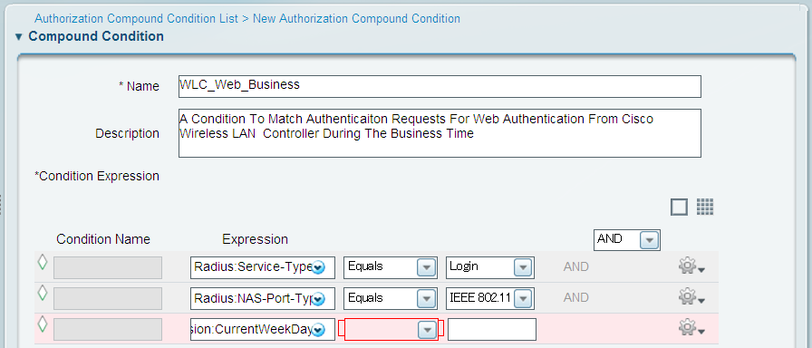
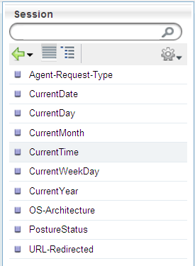
Authorization Condition
Authorization
認証方式 / ロケーション / 日時 / 検疫状況 / OSタイプ などを組み合わせてAuthorization対象を適切に絞るための条件を作成する

Slide 15
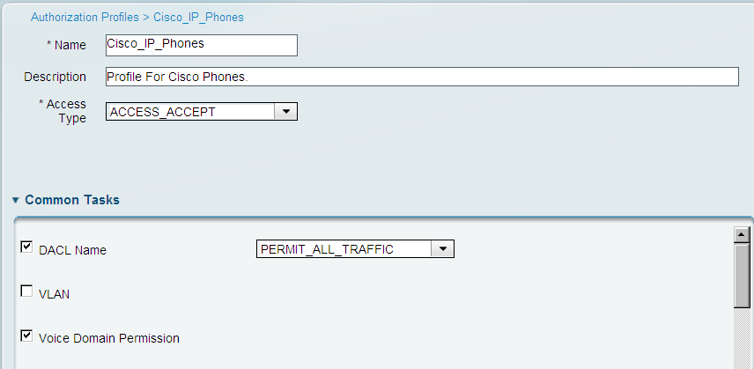
Authorization Profile
Authorization
アクセス可否 / dACL / VLAN / 検疫などの制御内容を定義する
Access Type:
アクセス可否
(ACCESS_ACCEPT/ACCESS_REJECT)
Downloadable ACLS
VLAN Assignment
Posture Discovery
Web Auth
Voice etc.

Slide 16
ISE vs ACS
Authentication& Authorization
無線 / 有線の802.1xやVPNを認証する形でACSを導入しているユーザ環境であれば、ISEへマイグレーション可能
現時点でISEがTACACS+を未サポートであることから、コマンド権限ベースの機器(IOS Router, Switch)の管理目的であれば、ACSを推奨
  TACACS+の実装時期は未定
MigrationGuide
  Cisco Identity Services Engine Migration Guide for Cisco Secure ACS 5.1 and 5.2, Release 1.0.4
    http://www.cisco.com/en/US/docs/security/ise/1.0.4/migration_guide/ise104_mig_book.html

Slide 17
Profiler

Slide 18

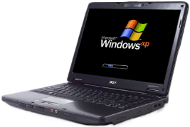

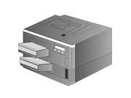


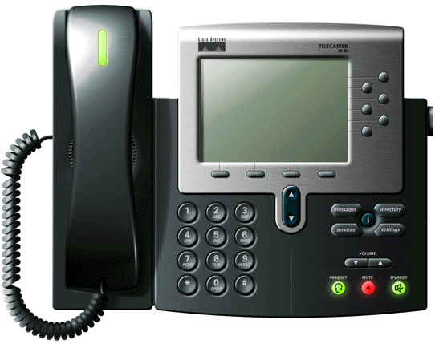
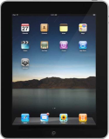
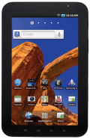

ISE Profiler概要
Windows XP | Windows 7
Mac OS | iPhone
iPad | Android
IP-Phone | Printer
ISE
Endpoint Profiling | ネットワーク上の「どこ」に「何」 が接続されているかを分類（Profiling）する

Slide 19


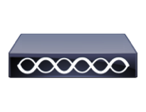

ISE Profiler概要
BYOD ~Bring Your Own Device~
BYOD ~Bring Your Own Device~ 私的端末の持ち込み
  同一ユーザがネットワークにアクセスするとき
    会社貸与PCでアクセスした場合、Vlan10
    プライベートiPhoneでアクセスした場合、Vlan20
      アクセスデバイスを判別し、ネットワークへのアクセス権限を柔軟に変更
ISE
Mac OS → Vlan10をアサイン
iPhone → Vlan20をアサイン
会社貸与PC
Vlan10
社内
ネットワーク
プライベート端末
同一ユーザ
Access Point
WLAN Controller
インターネット
Vlan20

Slide 20




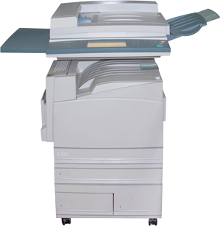

ISE Profiler概要
MAB ~Mac Authentication Bypass~
MAB ~Mac Authentication Bypass~ (802.1x環境)
  ノンユーザデバイスや802.1x非対応デバイスはネットワークに多数存在し、それらにはMAC Addressによる認証バイパスが適用されている
    Profiling結果に基づいて適切なポリシーを適用することが可能
      MAC Address詐称による不正アクセスを防ぐことも可能
MAC詐称端末
セキュア
ネットワーク
MAB対象端末

Slide 21

ISE Profiler “Profiling”
Endpoint Profiling
Endpointの “Attribute”（各種情報） を収集し、それらのAttributeとProfile RuleからProfilingを行う
Endpoint の各種情報(Attribute)を収集
MAC OUI: Apple
DHCP host-name: iPhone
User-Agent: iPhone OS
ISE
Profiling:
このデバイスは “iPhone ”

Slide 22
ISE Profiler “Profiling”
Probe
ISEはEndpoint attributeを収集する為の“Probe” を持つ
  収集したいAttribute （Profileに必要な情報）
  ISE Profilerを導入する環境
    上記のような項目と照らし合わせ、適切なProbeを利用する
Probe
ISE
DHCP
DHCP SPAN
HTTP
RADIUS
SNMP Query
SNMP Trap
DNS
Netflow

Slide 23
ISE Profiler “Profiling”
Probe, Attribute
各Probe と主なAttributeの対応は下表のとおり
Probe | Attribute
DHCP DHCP SPAN | host-name, dhcp-class-identifier, MAC OUI
HTTP | cookie, user-agent
RADIUS | Framed-IP-Address, Calling-Station-Id, User-Name
SNMP Query SNMP Trap | MAC address, system, interface, cdp informations
Netflow | src/dst IP, src/dst MAC, protocol
DNS | FQDN

Slide 24
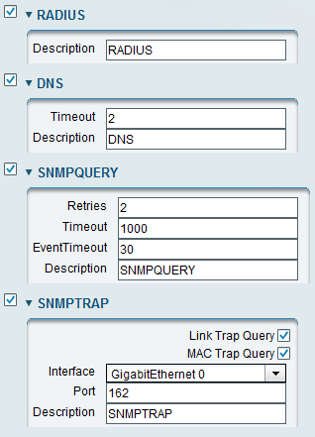
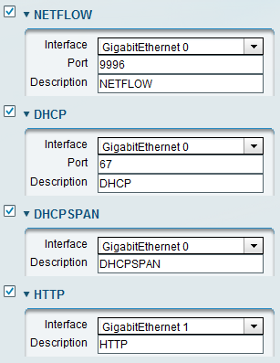
Configuration
Administration > System > Deployment > Node
Profiling Configuration タブ
  各種Probeの設定

Slide 25
ISE Profiler “Profiling”
Profiling Policy
Endpoint ProfilingはProfiling Policyによって行われる
  Profiling PolicyでEndpoint Attributeから、Profileする為に利用する情報と値を指定する
    Endpoint Profilingを単一のRuleだけで実行すると、Profiling 精度の低下が想定されるので、複数Ruleを用いたProfilingにより精度を向上させることが可能
    また、単一RuleによるProfilingでは偽装Endpointにより誤ったProfilingをしてしまう可能性が生じる（ex. MAC Address偽装による誤ったProfile）
  以上から、複数Ruleの併用による正しいEndpoint Profiling Systemを構築するのが望ましい
ex. Profiling Policy “Apple-iPhone”
Rule1: DHCP hostname に“iPhone ”が含まれている
かつ
Rule2: User Agent に“iPhone; U; CPU iPhone OS”が含まれている場合
Apple-iPhoneだとProfile

Slide 26
ISE Profiler “Profiling”
Certainty Factor: CF
ProfilingはProfiling Policyに含まれるCertainty Factorにより判断される
  Minimum Certainty Factor
    各Profiling Policyに設定されている値（1～65535）
    Minimum Certainty Factor以上のCertainty Factorを持つEndpointがそのPolicyに該当する（Policyに該当する/しない の最終判断を行う各Endpointの値）
  Certainty Factor
    各Profiling Policyを構成する“Rules” によって、そのEndpointがある条件を満たした際に付与される値（1～65535）
ex. Profiling Policy “Apple-iPhone”
Rule1: DHCP hostname に“iPhone ”が含まれている
Rule2: User Agent に“iPhone; U; CPU iPhone OS”が含まれている
Rule1を満たす場合 CF10増加, Rule2を満たす場合 CF20増加
CFが30以上（Minimum CF = 30）で“Apple-iPhone”だとProfile

Slide 27
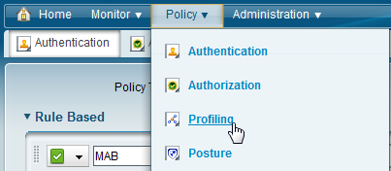
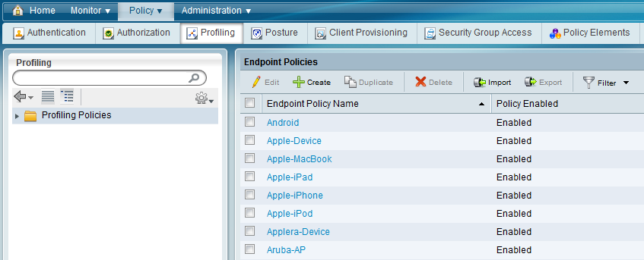
Configuration
Policy > Profiling
Profiling Policyの作成

Slide 28
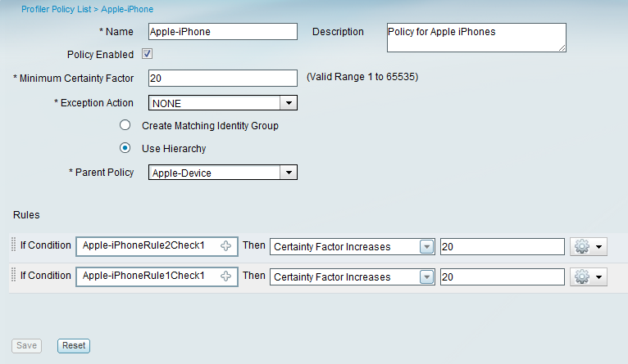
Configuration
Policy > Profiling
Minimum Certainty Factor:
“Rules” によってCertainty Factorが20以上の場合
[Apple-iPhone] としてProfileされる
Rules:
Probeによって収集した各Attributeとそれらに付与するCertainty Factor の値を設定

Slide 29
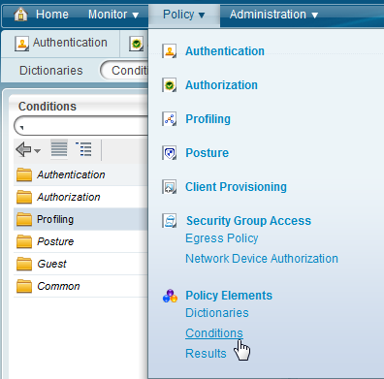
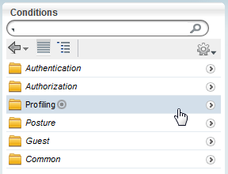
Configuration
Policy > Policy Elements > Conditions
Profile Policyで利用するProfile Ruleの作成

Slide 30
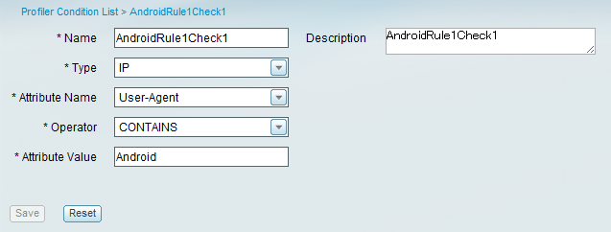
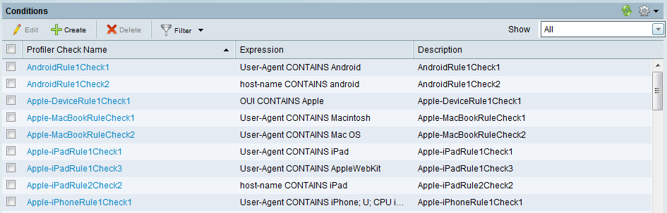
Configuration
Policy > Policy Elements > Conditions
Profile Ruleの作成
  作成したRuleを各種Profile Policyにて利用可能（後述）
  Profile Policy毎に新規で設定することも可能

Slide 31
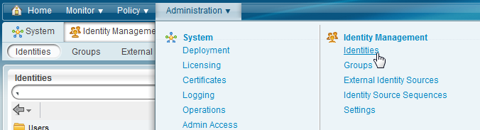
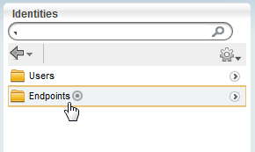
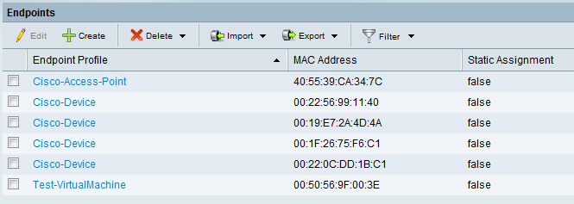
Report
Administration > Identity Management > Identities > Endpoints
各種Profile結果とEndpointの情報を見ることが可能

Slide 32
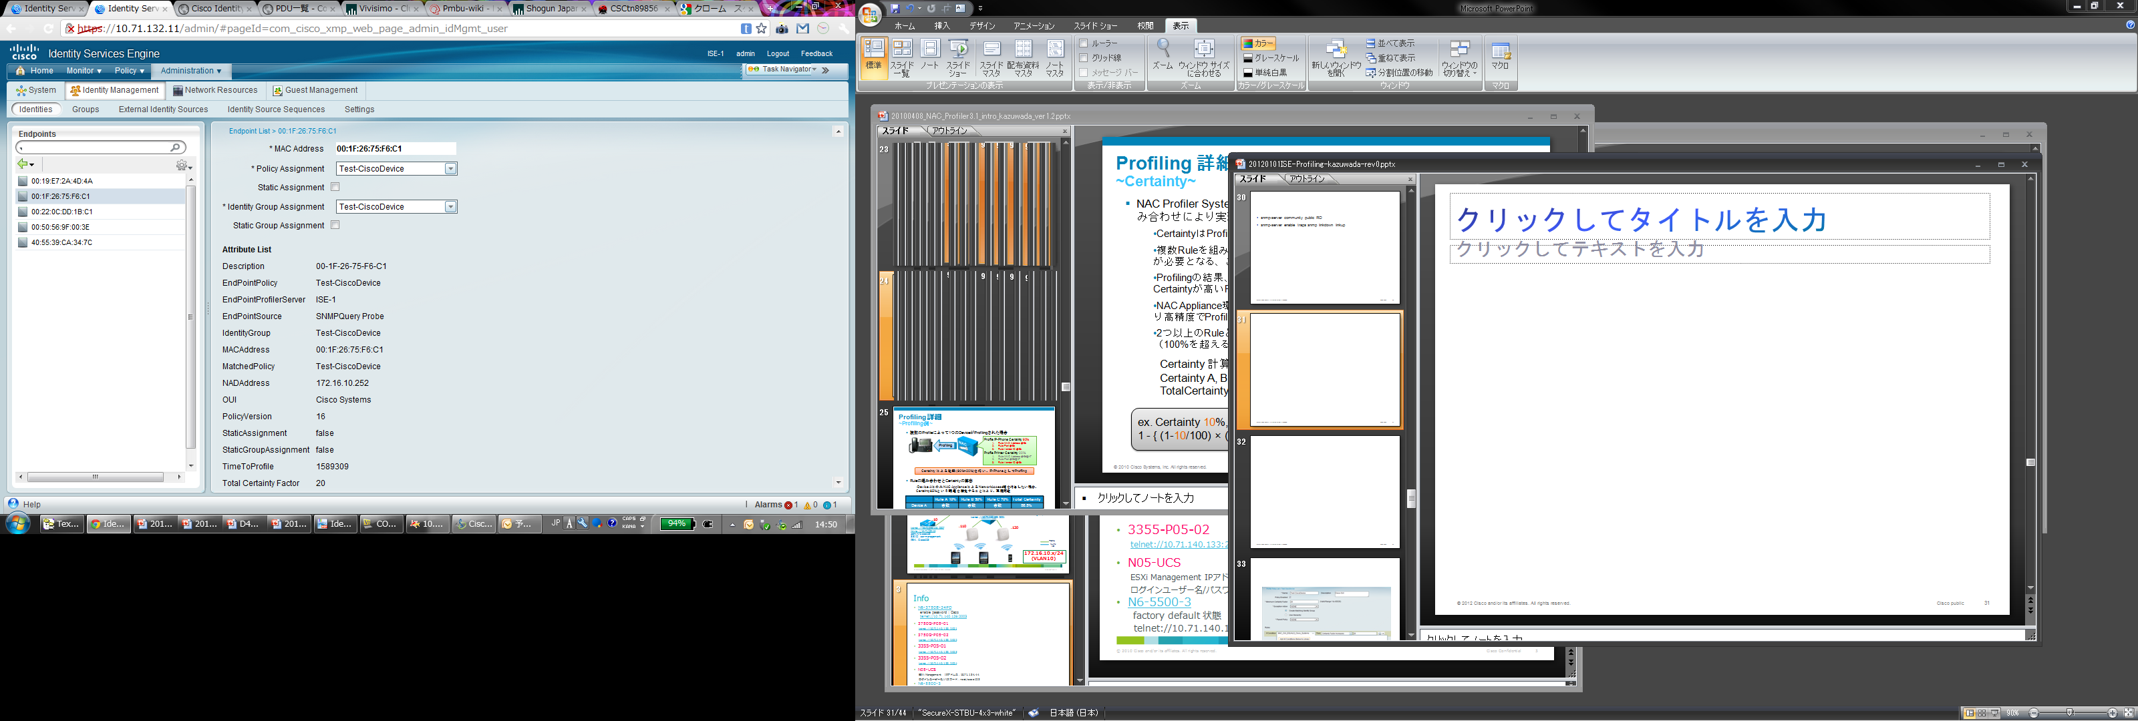
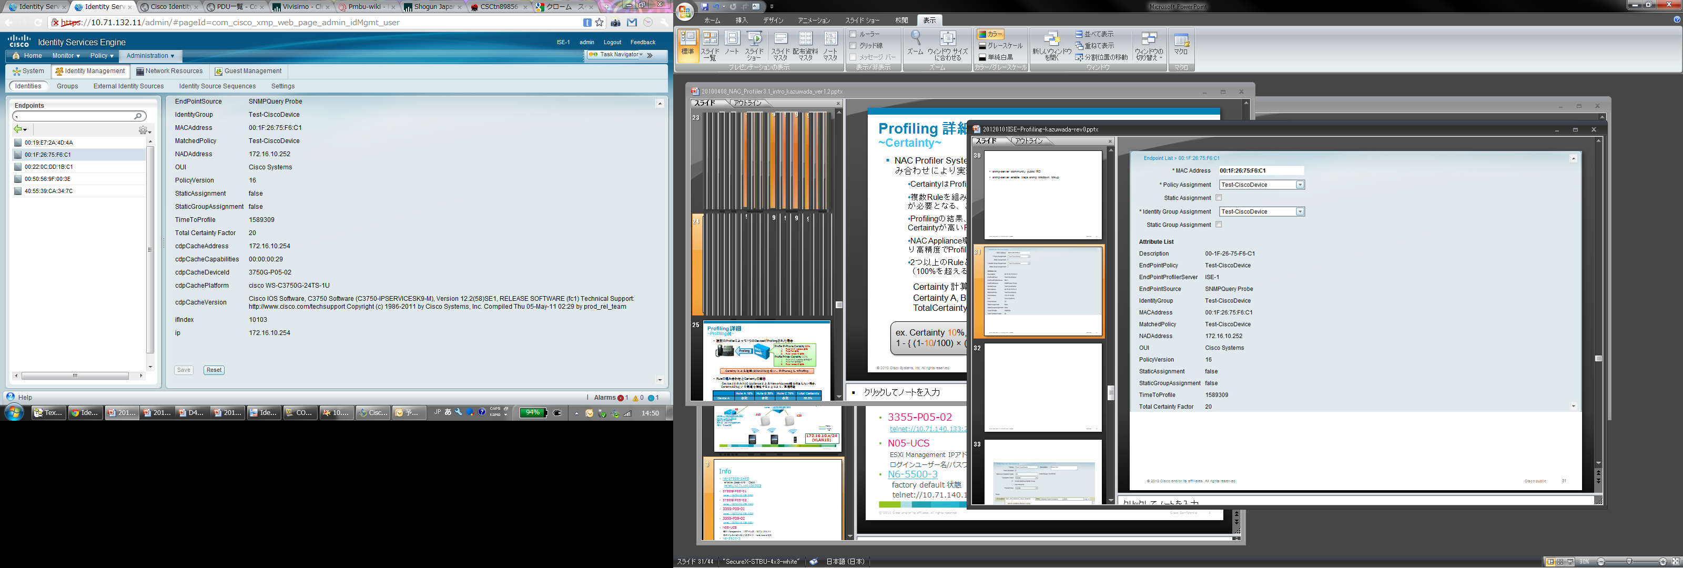
Report
Administration > Identity Management > Identities > Endpoints
各種Profile結果とEndpointの情報を見ることが可能

Slide 33
Other(Guest, Posture)

Slide 34
Guest 概要
Guest
無線 / 有線アクセス環境に、統合ゲストサービスを提供
Guest Server サービス :
  スポンサーによるゲストアカウント発行
  セルフレジストレーション
  セルフデバイス登録
Guest Server 機能概要:
  複数ポータルの提供 (Web Auth etc.)
  ポータル画面のカスタマイズ
  ゲストユーザのポリシー設定（アクセス権、通知方法、アカウント有効期限等）
  スポンサーグループのポリシー設定（アカウントの一括発行、発行可能なゲストユーザポリシー等）

Slide 35
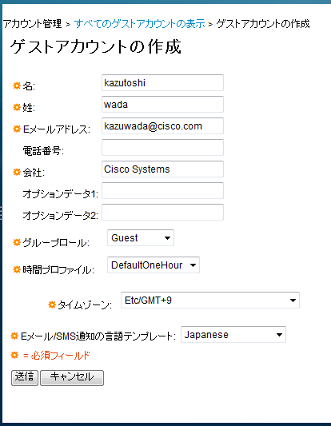
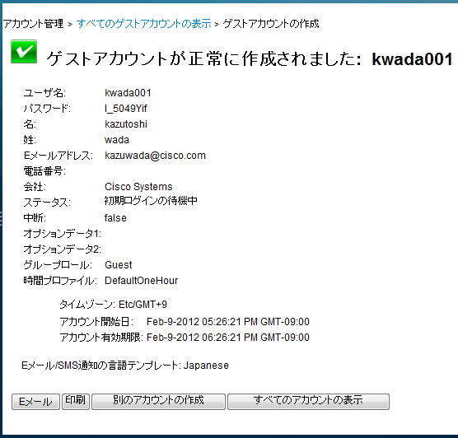
Guest 概要
Guest Account 発行
複数Accountを同時に作成したり、情報入力無しでランダムアカウントを作成することも可能（スポンサーグループポリシーでの設定に依存）

Slide 36
Posture 概要
Posture
Posture = セキュリティポリシーの検疫
  最新のWindows パッチが適用されているか
  アンチウイルスインストール済? 最新?
  アンチスパイウェアインストール済? 最新?
ユーザとシステムのIdentityとして、ポスチャ状態を含めることが可能に
チェック可能な項目
  AV / AS, レジストリ, ファイル, アプリケーション / プロセス, Windows アップデート, WSUS など
準拠していなかったら – 自動修復, 警告, ファイルのダウンロード
NAC Agent (インストール版)とWeb Agent (一時利用) に対応

Slide 37
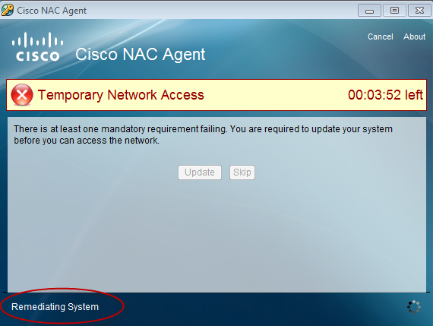
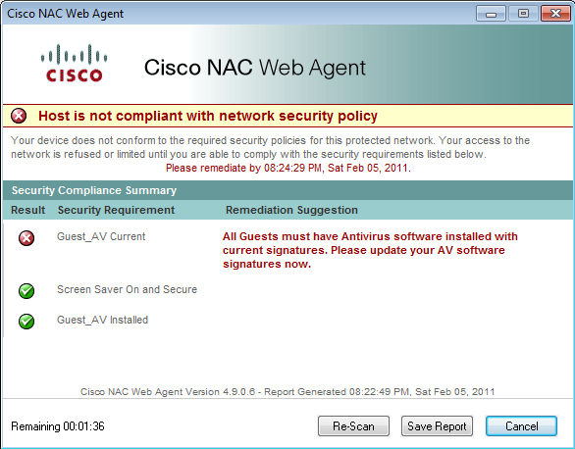



Posture 概要
従業員ポリシ:
Microsoft パッチ
最新
McAfee AV
インストール済み
動作中
最新バージョン
企業アプリケーション
稼働中
Posture
契約社員ポリシ:
アンチウィルスソフト
インストール済
動作中
最新Version
ゲストポリシ:
利用条件に同意
(ポスチャチェックなし – Internet Only)
Wired
Wireless
VPN

Slide 38
まとめ

Slide 39
まとめ
ISE: Identity Services Engine
認証と制御、及びデバイスプロファイルを1製品で実現可能
  Authentication
  Authorization
  Profiler
BYODを上記機能の連携で実現
更に、ゲストアクセス、検疫のサービスを同時に実現することも
-
-
-
-
-
-
ACS
NAC Profiler
NAC Server
ISE:
Identity Services Engine
NAC Manager
Guest Server
NAC Collector

